Slide 1

Mĩ Thuật
Lớp: 8
Gv: Lưu Lê Na

Slide 2

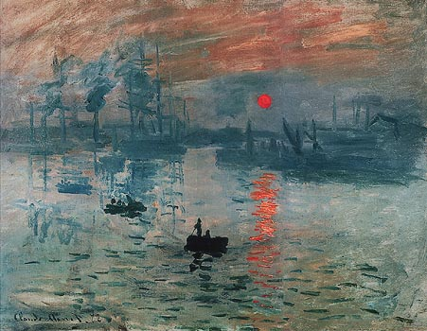
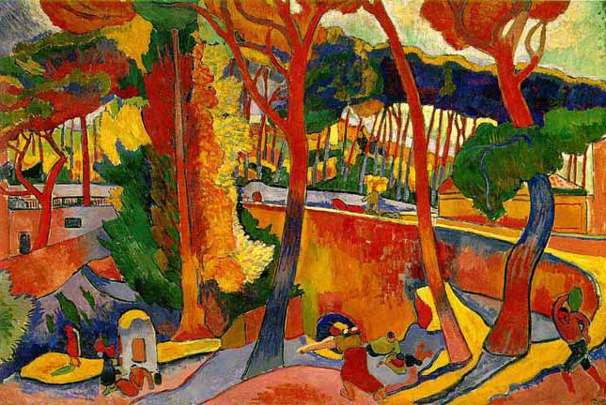
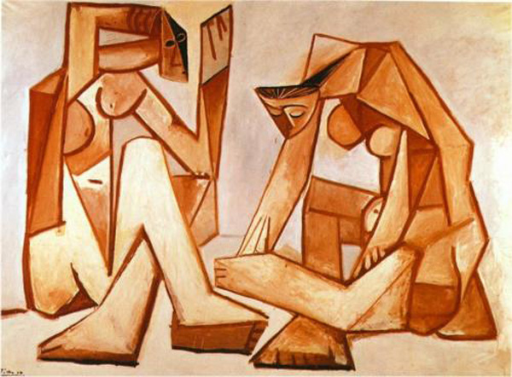
Tiết 23 - Bài 20 : Thường thức mĩ thuật
SƠ LƯỢC VỀ MĨ THUẬT HIỆN ĐẠI PHƯƠNG TÂY
TỪ CUỐI THẾ KỈ XIX ĐẾN ĐẦU THẾ KỈ XX

Slide 3
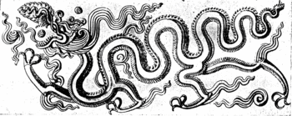


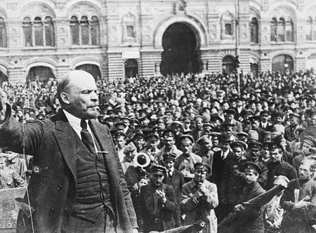

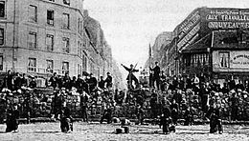
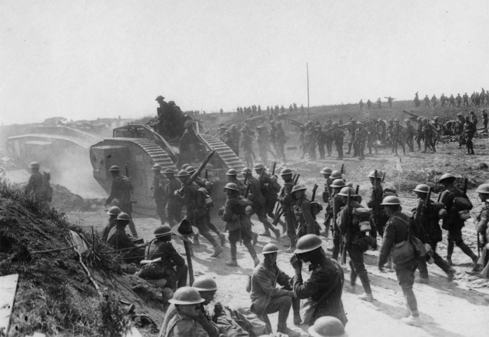
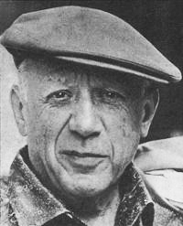
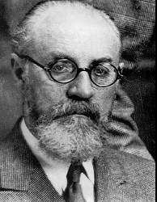
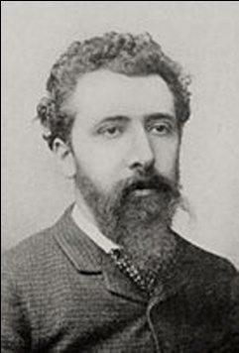
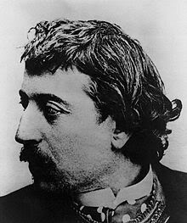
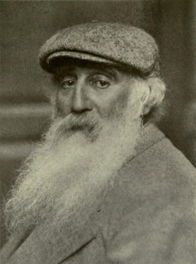
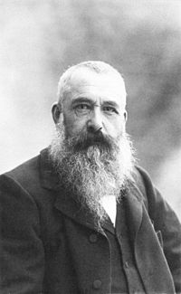
I. VÀI NÉT VỀ BỐI CẢNH LỊCH SỬ
Tiết 7
Bài 20
SƠ LƯỢC VỀ MĨ THUẬT HIỆN ĐẠI PHƯƠNG TÂY
TỪ CUỐI THẾ KỈ XIX ĐẾN ĐẦU THẾ KỈ XX
THƯỜNG THỨC MĨ THUẬT
Công xã Pari (1871).
Cách mạng tháng 10 Nga (1917).
Chiến tranh thế giới lần thứ nhất (1914 - 1918).

Slide 4




I. Vài nét về bối cảnh lịch sử
Tiết 7
Bài 20
SƠ LƯỢC VỀ MĨ THUẬT HIỆN ĐẠI PHƯƠNG TÂY
TỪ CUỐI THẾ KỈ XIX ĐẾN ĐẦU THẾ KỈ XX
THƯỜNG THỨC MĨ THUẬT
II. Sơ lược về một số trường phái mĩ thuật
1
Trường phái hội họa Ấn tượng
2
Trường phái hội họa Dã thú
Trường phái hội họa Lập thể
3

Slide 5


I. Vài nét về bối cảnh lịch sử
Tiết 7
Bài 20
SƠ LƯỢC VỀ MĨ THUẬT HIỆN ĐẠI PHƯƠNG TÂY
TỪ CUỐI THẾ KỈ XIX ĐẾN ĐẦU THẾ KỈ XX
THƯỜNG THỨC MĨ THUẬT
II. Sơ lược về một số trường phái mĩ thuật
Nhóm
1
Nhóm
2
Nhóm
3
Trường phái
Hội họa
Ấn tượng
Trường phái
Hội họa
Dã thú
Trường phái
Hội họa
Lập thể
1
Nêu sự ra đời, đặc điểm và các tác giả tiêu biểu của trường phái hội hoạ được phân công?
2
3
4
5
6
7
8

Slide 6
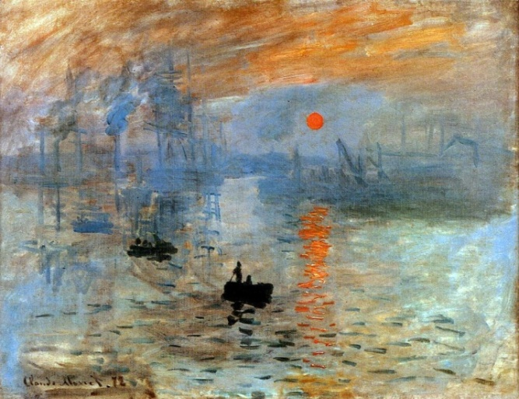
Tiết 7
Bài 20
SƠ LƯỢC VỀ MĨ THUẬT HIỆN ĐẠI PHƯƠNG TÂY
TỪ CUỐI THẾ KỈ XIX ĐẾN ĐẦU THẾ KỈ XX
THƯỜNG THỨC MĨ THUẬT
I. Vài nét về bối cảnh lịch sử
II. Sơ lược về một số trường phái mĩ thuật
1. Trường phái hội họa Ấn tượng
Nhóm
1 4 8 11
Tên gọi lấy theo bức tranh “Ấn tượng mặt trời mọc” của họa sĩ Mô - nê tại triển lãm năm 1974 ở Pari
Trường phái
Hội họa
Ấn tượng
“Ấn tượng mặt trời mọc”
Ấn tượng
Tân Ấn tượng
Hậu Ấn tượng

Slide 7
Quan điểm màu sắc thiên nhiên luôn biến đổi, rất chú trọng ánh
sáng, nhất là ánh sáng mặt trời chiếu lên con người, thiên nhiên
Đề tài là sinh hoạt con người, phong cảnh thiên nhiên
Hội
họa
Ấn
tượng
Tác giả tiêu biểu: Mô - nê, Ma - nê, Rơ - noa, Đờ - ga
Tác phẩm tiêu biểu:
Ấn tượng mặt trời mọc - Mô - nê
Bữa ăn trên cỏ - Ma - nê
Người Pari - Rơ - noa
Ngôi sao - Đờ - ga

Slide 8

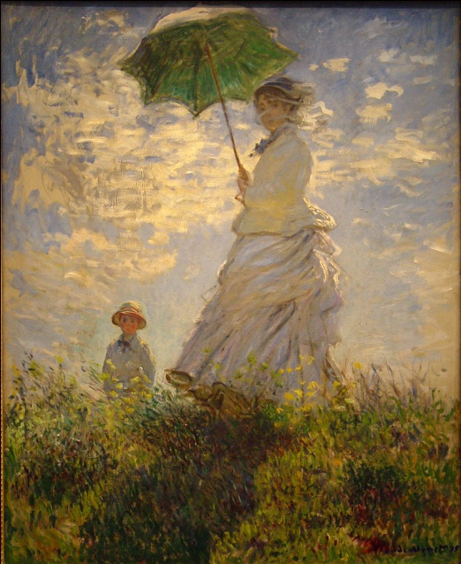
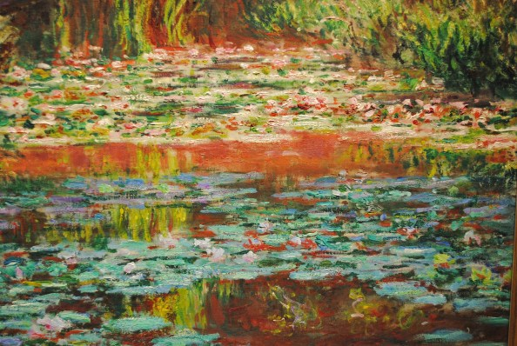
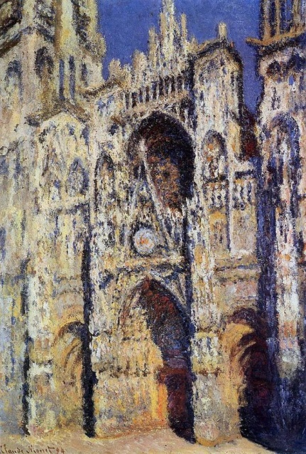
Mô - nê (Claude Monet)
(1804 - 1926)
Ấn tượng mặt trời mọc
Người phụ nữ và chiếc ô che nắng
Hoa súng
Nhà thờ lớn Ru - văng

Slide 9
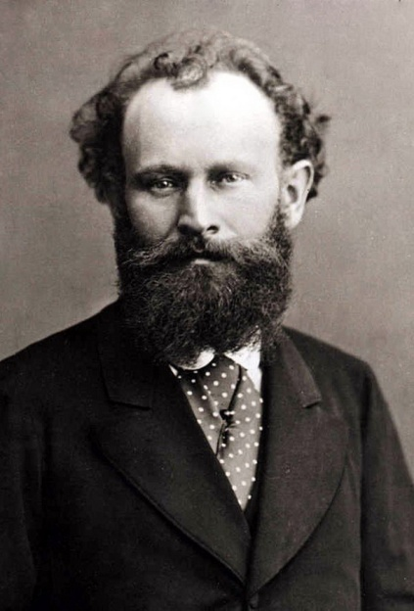
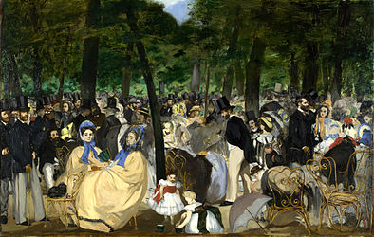
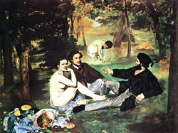
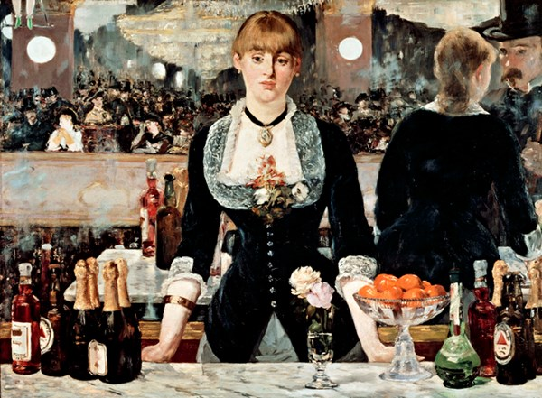
Ma - nê (Édouard Manet)
(1832 - 1883)
Buổi hòa nhạc ở Tu - le - ri - e
Bữa ăn trên cỏ
Quán rượu

Slide 10
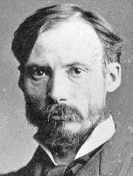
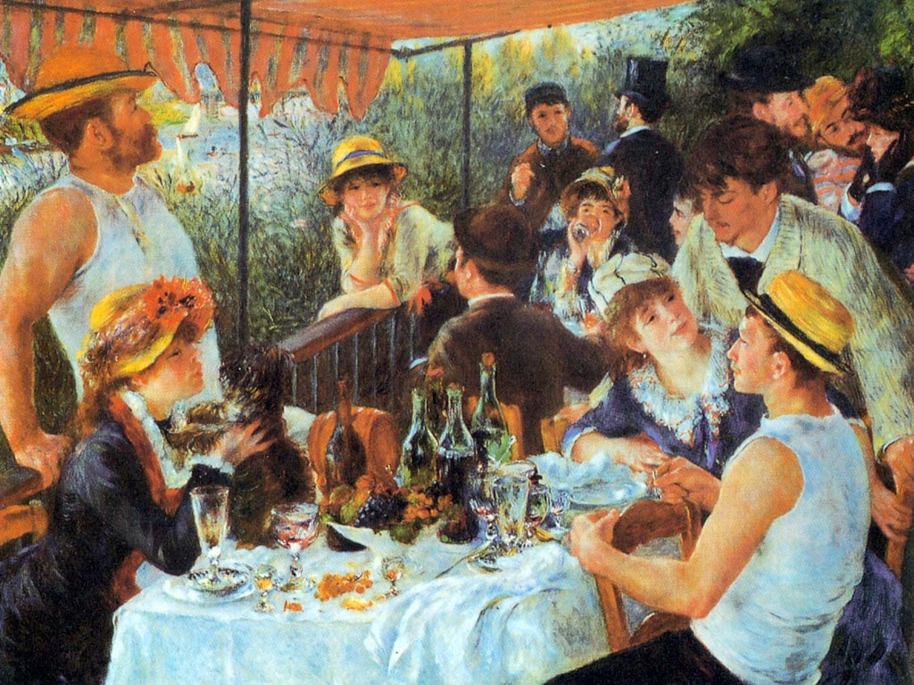
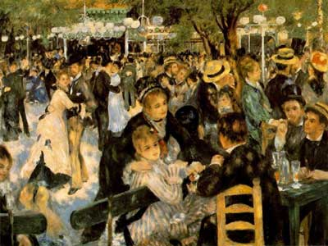
Rơ - noa (Pierre Auguste Renoir)
(1841 - 1919)
Bữa ăn trưa trên thuyền
Quán Mu-lanh đờ la ga-lét-te

Slide 11
Tiếp tục tìm kiếm sâu hơn tạo nên dấu ấn riêng biệt
Hội
họa
Tân
Ấn
tượng
Sử dụng những chấm màu nguyên chất để chấm
cho đến khi đạt hiệu quả mong muốn
Tác giả tiêu biểu: Xơ - ra, Xi - nhắc
Tác phẩm tiêu biểu:
- Chiều chủ nhật trên đảo Gơ - răng (Xơ - ra)
- Phòng ăn (Xi - nhắc)

Slide 12
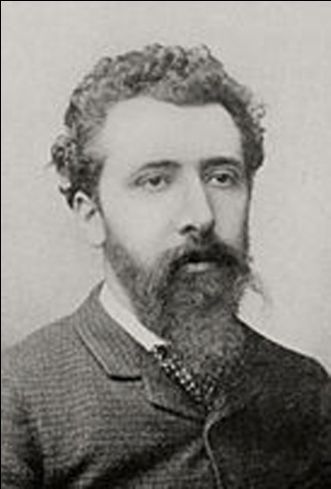
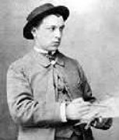
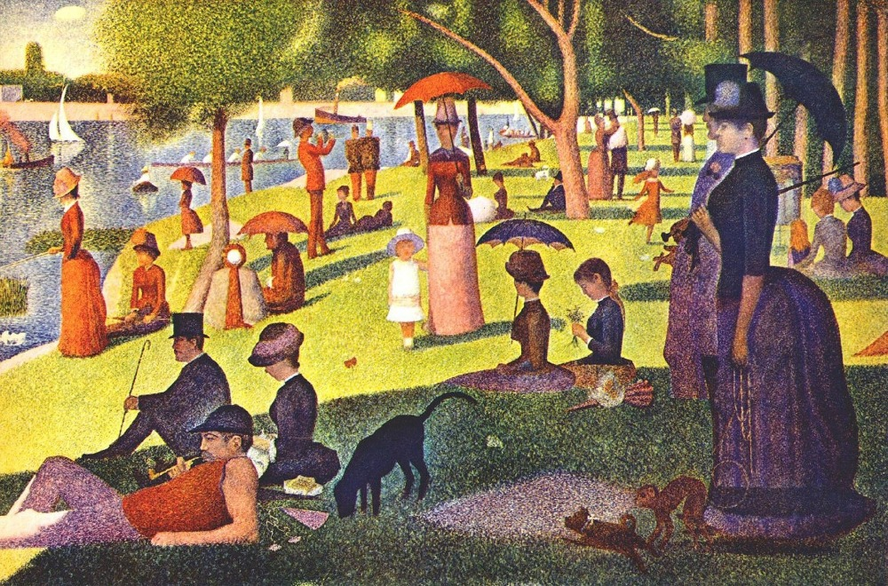
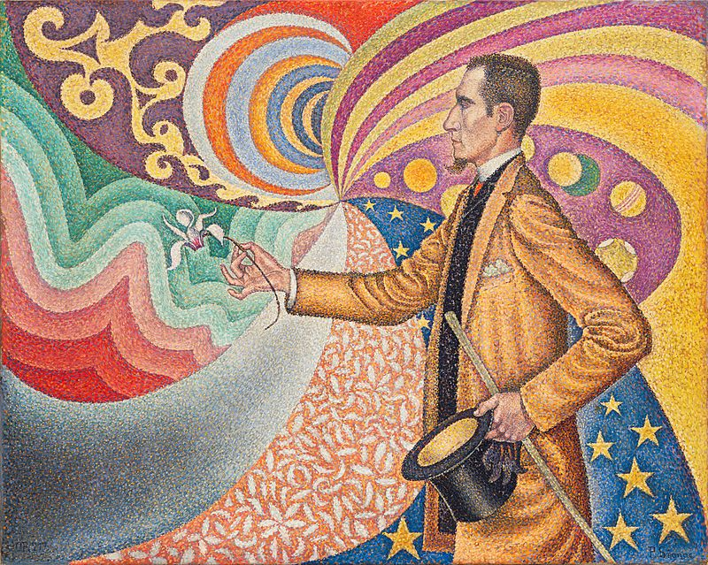
Xơ - ra (Georges Seurat)
(1859 - 1891)
Xi - nhắc (Paul Signac)
(1863 - 1935)
Chiều chủ nhật trên đảo Gơ-răng Giát-tơ
Chân dung của Felix Fénéon

Slide 13
Muốn vượt qua giới hạn của hội họa Ấn tượng để tìm ra con đường mới.
Hội
họa
Hậu
Ấn
tượng
Tác giả tiêu biểu: Gô - ganh, Van - gốc
Tác phẩm tiêu biểu:
- Hoa hướng dương, hoa diên vĩ (Van - gốc)
- Hai cô gái bên bờ biển (Gô - ganh)

Slide 14
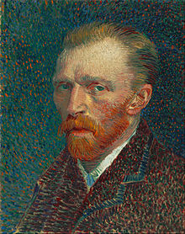
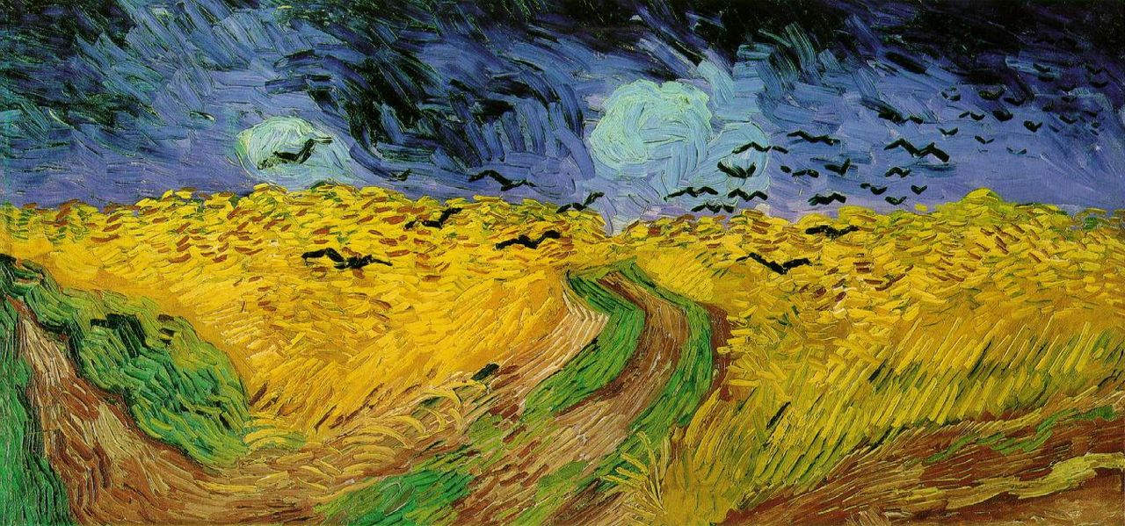
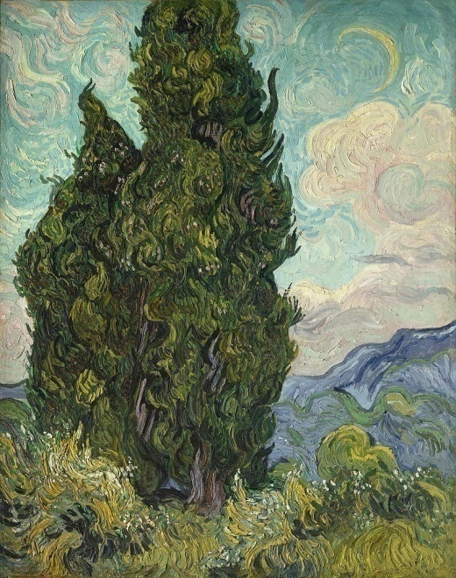
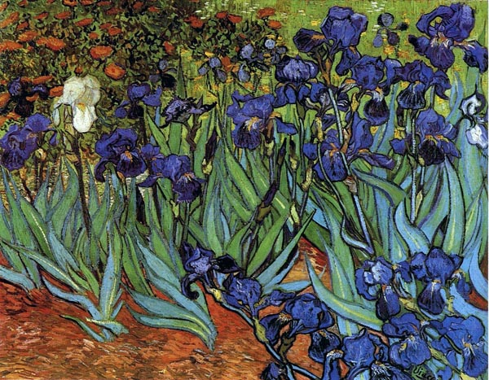
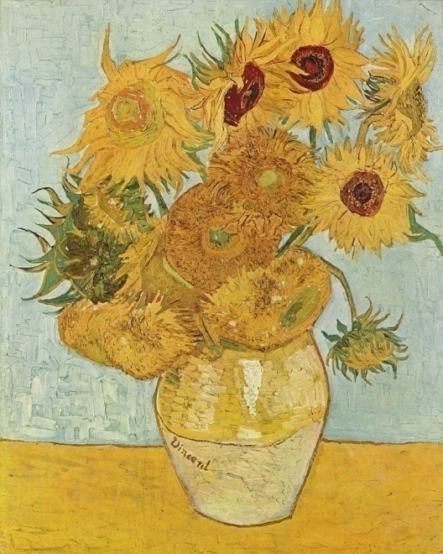
Van - gốc (Vincent van Gogh)
(1853 - 1890)
Cánh đồng lúa mì và những con quạ
Cây trắc bá
Hoa diên vĩ
Hoa hướng dương

Slide 15
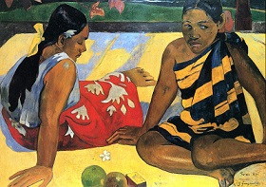
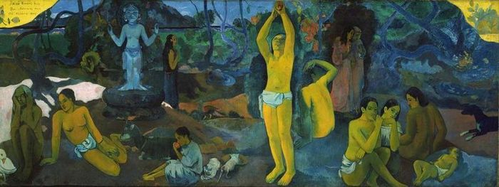
Hai cô gái bên bờ biển
Gô - ganh (Paul Gauguin)
(1848 - 1903)
Chúng ta từ đâu đến - Chúng ta là ai - Chúng ta đi về đâu

Slide 16
Tiết 7
Bài 20
SƠ LƯỢC VỀ MĨ THUẬT HIỆN ĐẠI PHƯƠNG TÂY
TỪ CUỐI THẾ KỈ XIX ĐẾN ĐẦU THẾ KỈ XX
THƯỜNG THỨC MĨ THUẬT
I. Vài nét về bối cảnh lịch sử
II. Sơ lược về một số trường phái mĩ thuật
1. Trường phái hội họa Ấn tượng
Chủ đề: Con người, phong cảnh thiên nhiên
Họa sĩ tiêu biểu của hội họa Ấn tượng: Mô - nê, Ma - nê, Rơ - noa, Đờ - ga...
Họa sĩ tiêu biểu của hội họa Tân Ấn tượng: Xơ - ra, Xi - nhắc...
Họa sĩ tiêu biểu của hội họa Hậu Ấn tượng: Van - gôc, Gô - ganh...

Slide 17
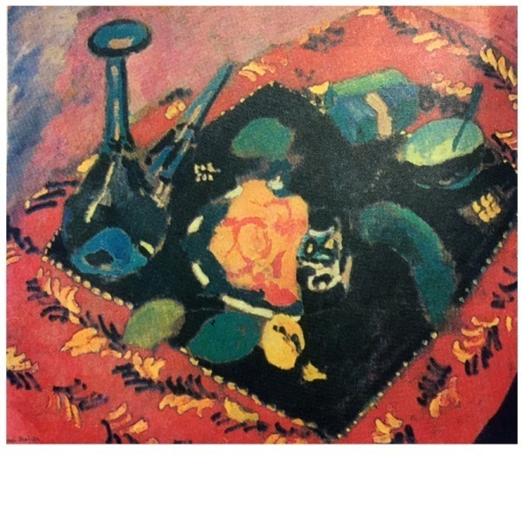
Tiết 7
Bài 20
SƠ LƯỢC VỀ MĨ THUẬT HIỆN ĐẠI PHƯƠNG TÂY
TỪ CUỐI THẾ KỈ XIX ĐẾN ĐẦU THẾ KỈ XX
THƯỜNG THỨC MĨ THUẬT
II. Sơ lược về một số trường phái mĩ thuật
1. Trường phái hội họa Ấn tượng
2. Trường phái hội họa Dã thú
Nhóm
4
Ra đời từ triển lãm “Mùa thu” ở Pa-ri năm 1905 giới thiệu các tác phẩm có màu sắc rực rỡ đến chói mắt. Tên gọi là Dã thú
Màu sắc không vờn khối, là mảng màu nguyên sắc gay gắt, đường viền mạnh bạo, dứt khoát
Trường phái
Hội họa
Dã thú
“Những chiếc đĩa và trái cây
Trên tấm thảm đen đỏ” - Ma-tít-xơ
Họa sĩ tiêu biểu của hội họa Dã thú: Ma-tít-xơ, Vla-manh, Van Đôn-ghen...

Slide 18
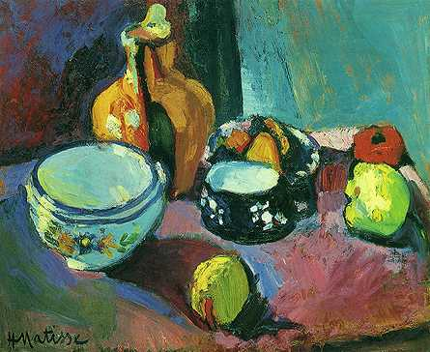
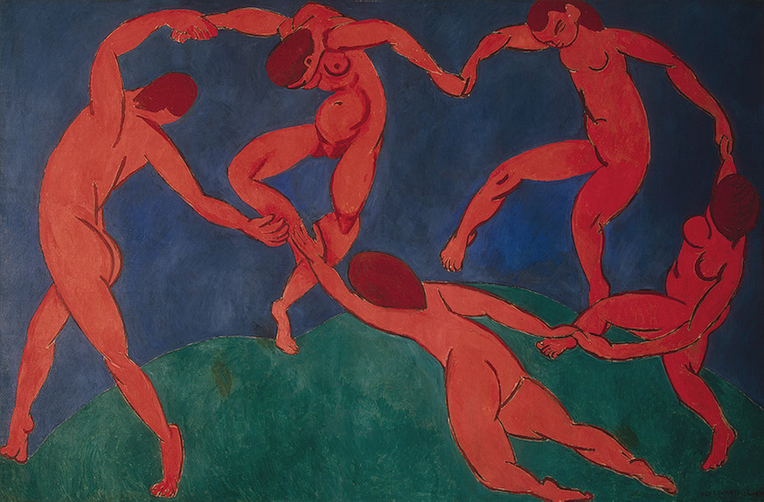
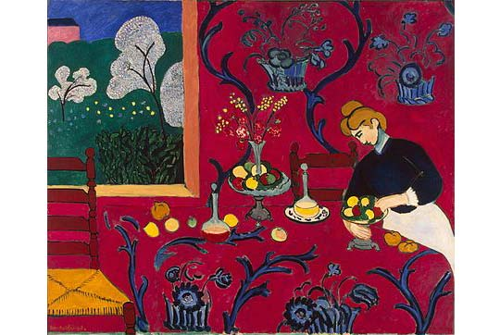
Ma-tít-xơ (Henri Matisse)
(1869 - 1954)
Tĩnh vật
Điệu nhảy
Sự hài hòa của màu đỏ

Slide 19
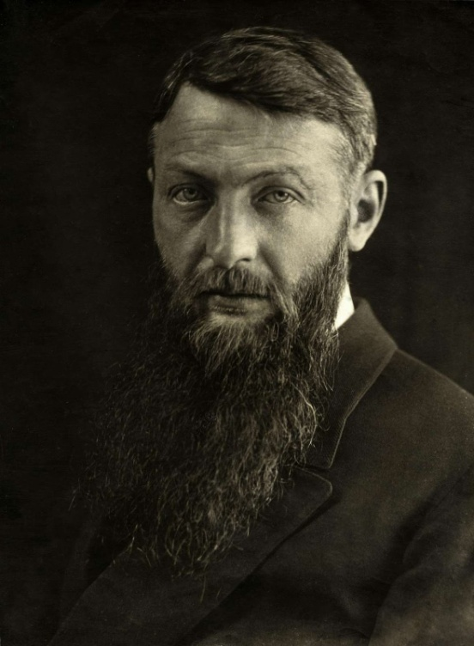
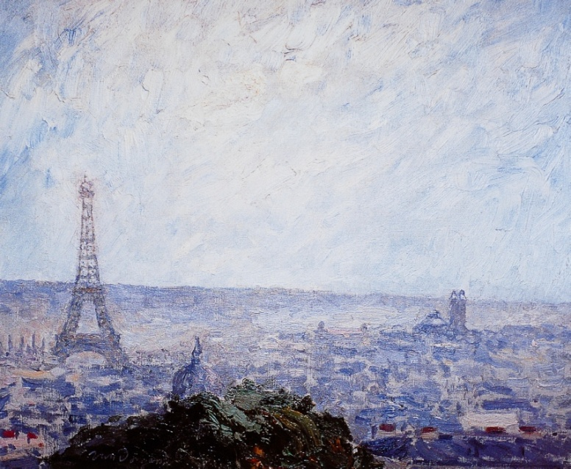
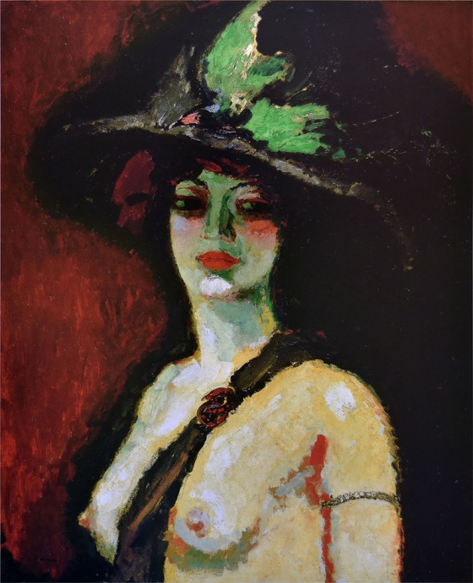
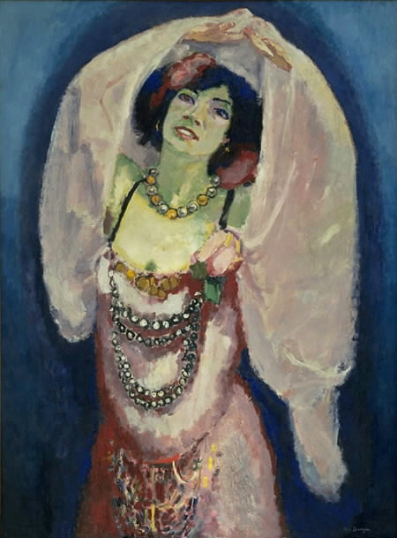
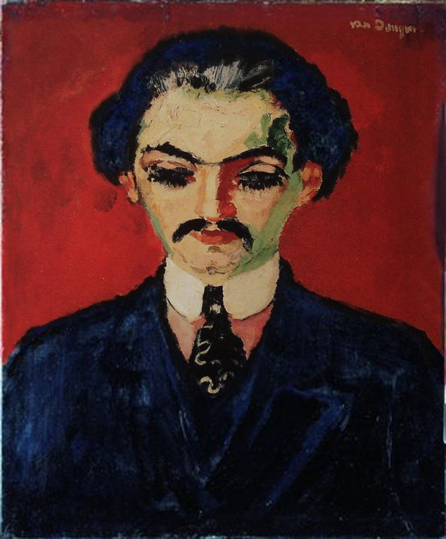
Van Đôn-ghen
(Kees van Dongen)
(1877 - 1968)
Paris
Người phụ nữ với chiếc mũ lớn
Vũ công Anita
Chân dung của Daniel

Slide 20
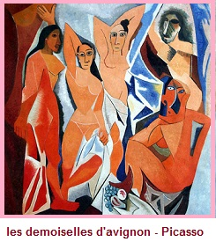
Tiết 7
Bài 20
SƠ LƯỢC VỀ MĨ THUẬT HIỆN ĐẠI PHƯƠNG TÂY
TỪ CUỐI THẾ KỈ XIX ĐẾN ĐẦU THẾ KỈ XX
THƯỜNG THỨC MĨ THUẬT
II. Sơ lược về một số trường phái mĩ thuật
1. Trường phái hội họa Ấn tượng
2. Trường phái hội họa Dã thú
3. Trường phái hội họa Lập thể
Ra đời tại Pháp năm 1907.
Do Pi-cát-xô và Brắc-cơ sáng lập ra
Có cách diễn tả không lệ thuộc vào đối tượng miêu tả, phân tích, giản lược hình bằng các đường kỷ hà, hình khối...
Họa sĩ tiêu biểu của hội họa Lập thể: Pi-cát-xô và Brắc-cơ
Những cô gái A-vi-nhông

Slide 21
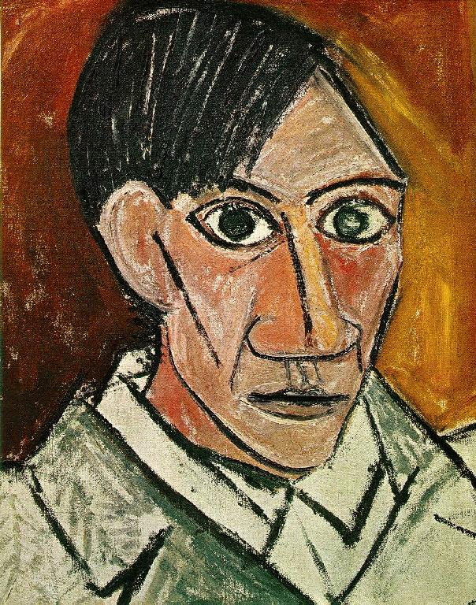
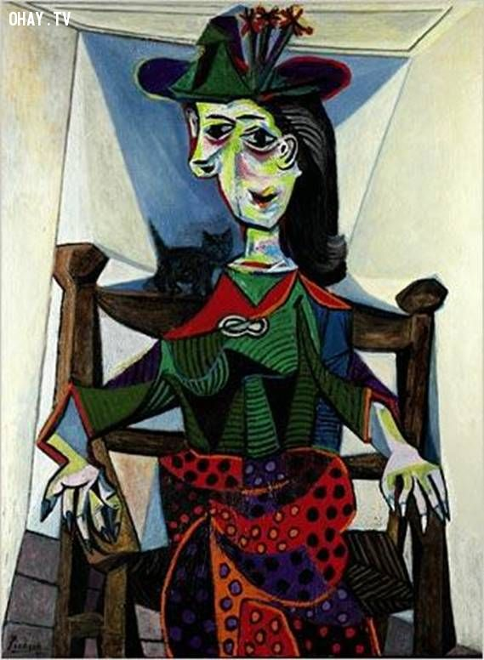
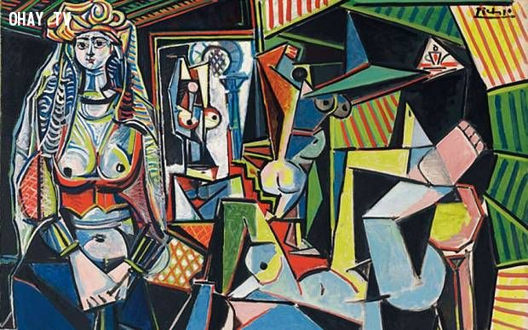
Pi-cát-xô (Pablo Ruiz Picasso)
(1881 - 1973)
Chân dung tự họa
Dora Maar with Cat
Những cô gái A-vi-nhông
Phụ nữ Algiers

Slide 22
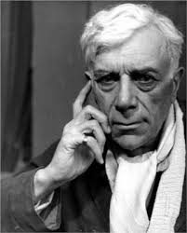
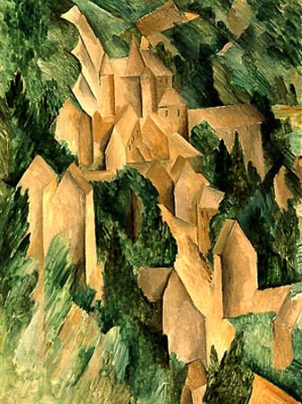



Brắc-cơ (Georges Braque)
(1882 - 1963)
Lâu đài ở Roche-Guyon
Cầu cạn tại Estaque
Đĩa hoa quả
Cảng Normandie

Slide 23
I. Vài nét về bối cảnh lịch sử
Tiết 7
Bài 20
SƠ LƯỢC VỀ MĨ THUẬT HIỆN ĐẠI PHƯƠNG TÂY
TỪ CUỐI THẾ KỈ XIX ĐẾN ĐẦU THẾ KỈ XX
THƯỜNG THỨC MĨ THUẬT
II. Sơ lược về một số trường phái mĩ thuật
III. Đặc điểm chung của các trường phái hội họa
H Họa sĩ trẻ không còn chấp nhận lối vẽ kinh điển. Muốn được
vẽ tranh chân thực, khoa học trên cơ sở phân tích thiên nhiên.
H Có sự đóng góp và ảnh hưởng tích cự đến sự phát triển của
mỹ thuật hiện đại

Slide 24


CỦNG CỐ
1
2
A. Mô-nê
B. Pi-cát-xô
Những cô gái A-vi-nhông
Những chiếc đĩa và quả
trên tấm thảm đen đỏ
3
C. Gô-ganh
4
D. Ma-tít-xơ
Ấn tượng mặt trời mọc
Hai cô gái bên bờ biển
Câu 1
Ghép tên tác giả và bức tranh cho đúng ?

Slide 25


CỦNG CỐ
1
2.
Ấn tượng
Lập Thể
3.
4.
Dã Thú
Ấn tượng
Câu 2
Những bức tranh trên thuộc trường phái hội họa nào?

Slide 26


CỦNG CỐ
3. Ô CHỮ KỲ DIỆU
Câu 3. Lối vẽ ...... là đi tìm cách diễn tả mới, không lệ thuộc vào đối tượng miêu tả mà giản lược hình thể bằng đường kỷ hà, những hình khối lập phương, khối hình ống.
- 6 chữ cái-
Câu 2. Ai là người sáng tác bức tranh “Ấn tượng mặt trời mọc”
- 4 chữ cái -
P
A
N
T
U
O
N
G
Câu 1. Tên thành phố xuất hiện hai trường phái hội họa Ấn tượng, Dã thú.
- 4 chữ cái -
1
A
R
I
Câu 5. Tác giả bức tranh “Quán Mu-lanh đờ la Ga-rét-te”
- 5 chữ cái-
Câu 6. Các họa sĩ trẻ muốn tử bỏ lối vẽ này để đi tìm cách vẽ mới.
- 8 chữ cái-
Câu 7. Tác giả bức tranh “Hai cô gái bên bờ biển”
- 6 chữ cái-
2
M
0
N
E
Câu 4. Tên triển lãm lần đầu tiên trường phái hội họa Dã Thú xuất hiện
- 6 chữ cái-
3
L
A
P
T
H
E
4
M
U
A
T
H
U
5
R
O
N
O
A
6
K
I
N
H
D
I
E
N
7
G
O
G
A
N
H

Slide 27

HƯỚNG DẪN VỀ NHÀ
H Học lại bài. Sưu tầm tranh ảnh bài viết liên quan đến
bài học để hiểu thêm về các trường phái trong hội họa.
H Tìm hiểu trước bài 29: “Một số tác giả tác phẩm tiêu biểu
của trường phái hội họa ấn tượng”

Slide 28
BÀI HỌC KẾT THÚC CẢM ƠN CÁC EM HỌC SINH LẮNG NGHE

